Slide 1
轻 诉

Slide 2
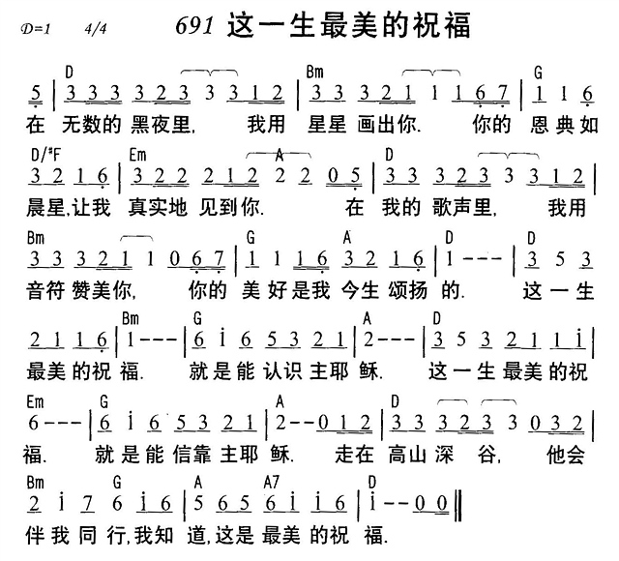

Slide 3
信 仰 之 旅
由北京锐得PPT整理发布
http://bbs.ruideppt.com/

Slide 4
一、我是如何信主的
“愿你吸引我，我们就快跑跟随你”
——《雅歌》1:4
春来晚
冰消雪化雁归来，
鸣禽婉转蓝花开。
春风送暖长冬去，
圣河奔腾向大海。

Slide 5
二、我信主的障碍和认识
1、中国的神与西方的神
“头顶三尺有神灵”
“信神神如在，虔诚信有灵.”
“你们往普天下去，传福音给万民听”
“信而受浸的必然得救，不信的必被定罪。”
——《马可福音》16:15,16

Slide 6
2、西方传教士与西方殖民者
“克绍箕裘”
“我很爱中国，我生在中国，长在中国，有一天我也要死在中国。”
-----戴绍曾James Hudson Taylor 1929-2009

Slide 7
“亲爱的弟妹，来吧----，请过来帮助我们，假使我有千镑英金，中国可以全数支取，假使我有千条性命，绝不留下一条不给中国。不，不是中国，乃是基督。”
——戴德生 James Hudson Taylor, 1832-1905

Slide 8
“你们的仇敌要爱他，恨你们的要待他好。” “你们倒要爱仇敌，也要善待他们.” ——《路加福音》6:27,28

Slide 9
3、罪与洗
“凡犯罪的，就是违背律法。违背律法就是罪。”
——《约翰一书》3:4
“所以不要容罪在你们必死的身上作王，使你们顺从身子的私欲。 ”
——《罗马书》6:12

Slide 10
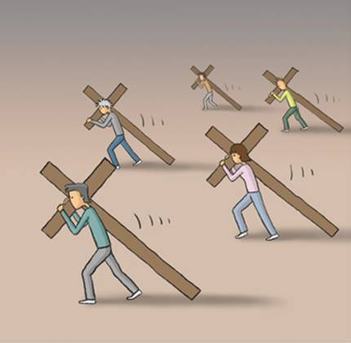
“信而受洗的必然得救，不信的必被定罪。”
——《马可福音》16:16

Slide 11
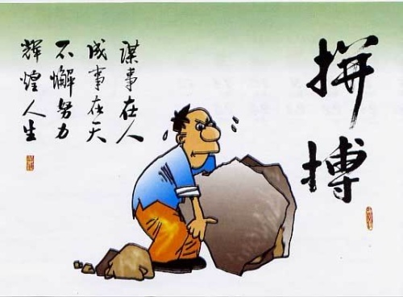
4、骄傲与谦卑
“活水”, “庄稼已经熟了，可以收割了。” “我是从天上降下来生命的粮，人若吃了这粮，就必永远活着。”
——《约翰福音》4:10,35 “我对你们说地上的事，你们尚且不信，若说天上的事，如何能信呢？” ——《约翰福音》3:12

Slide 12
“谦卑不是小看自己，而是少想到自己，把自己忘了。” “谦卑不是让自己难堪或否定自己的才能，而是诚实地承认自己的软弱。” （华理克《标杆人生》）

Slide 13
三、我的见证和祝福
“我赐给你们一条新命令，乃是叫你们彼此相爱。”
“爱神的，也当爱弟兄，这是我们从神所受的命令。”
——《约翰一书》4:21

Slide 14
祝愿大家平安幸福，西岛的聚会蒸蒸日上，主与我们同在。

